Slide 1

Global Hedge Position
29/01/2021
KERIUS Finance SAS
Conseiller en Investissements Financiers
Membre de l’ANACOFI CIF- Association agréée par l’AMF - ORIAS N° 13000716

Slide 2
Contents
Global view
  Hedging Summary
  Hedging Performance
  Options premium synthesis (if any)
  Sensitivity
  Detailed analysis by currency
    Historical & forward curves vs budget & hedge rates
    Hedge Schedule
    Hedging Analysis

Slide 3
Global view

Slide 4
Hedging Summary

Slide 5
Hedging Performance

Slide 6
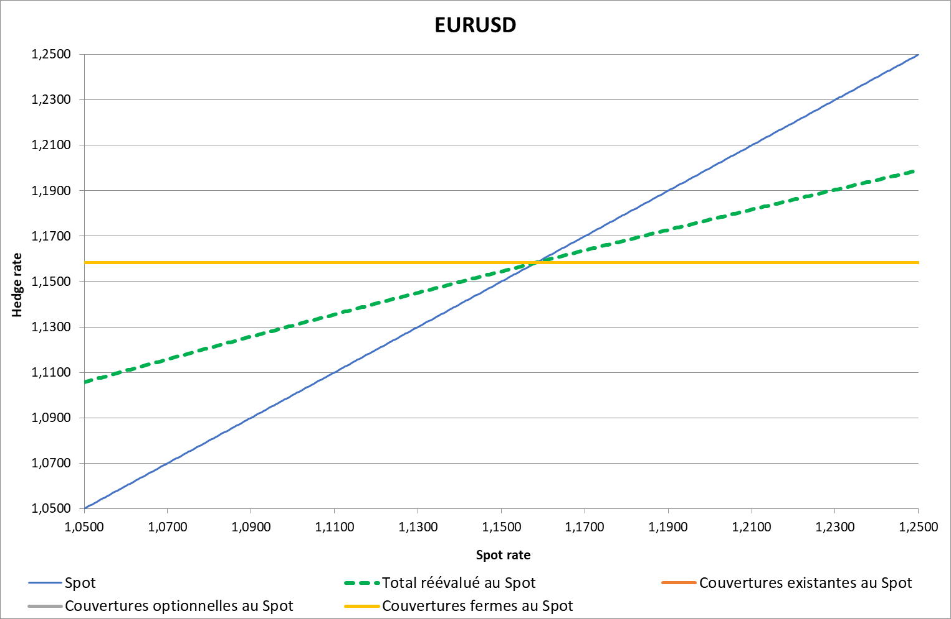
Sensitivity EURUSD
Spot de simulation | 2021
 | Total réévalué au Spot | Couvertures existantes au Spot | Couvertures optionnelles au Spot | Couvertures fermes au Spot
1,0500 | 1,1056 | 1,1584 |  | 1,1584
1,0750 | 1,1183 | 1,1584 |  | 1,1584
1,1000 | 1,1307 | 1,1584 |  | 1,1584
1,1250 | 1,1427 | 1,1584 |  | 1,1584
1,1500 | 1,1545 | 1,1584 |  | 1,1584
1,1750 | 1,1660 | 1,1584 |  | 1,1584
1,2000 | 1,1772 | 1,1584 |  | 1,1584
1,2250 | 1,1882 | 1,1584 |  | 1,1584
1,2500 | 1,1990 | 1,1584 |  | 1,1584

Slide 7
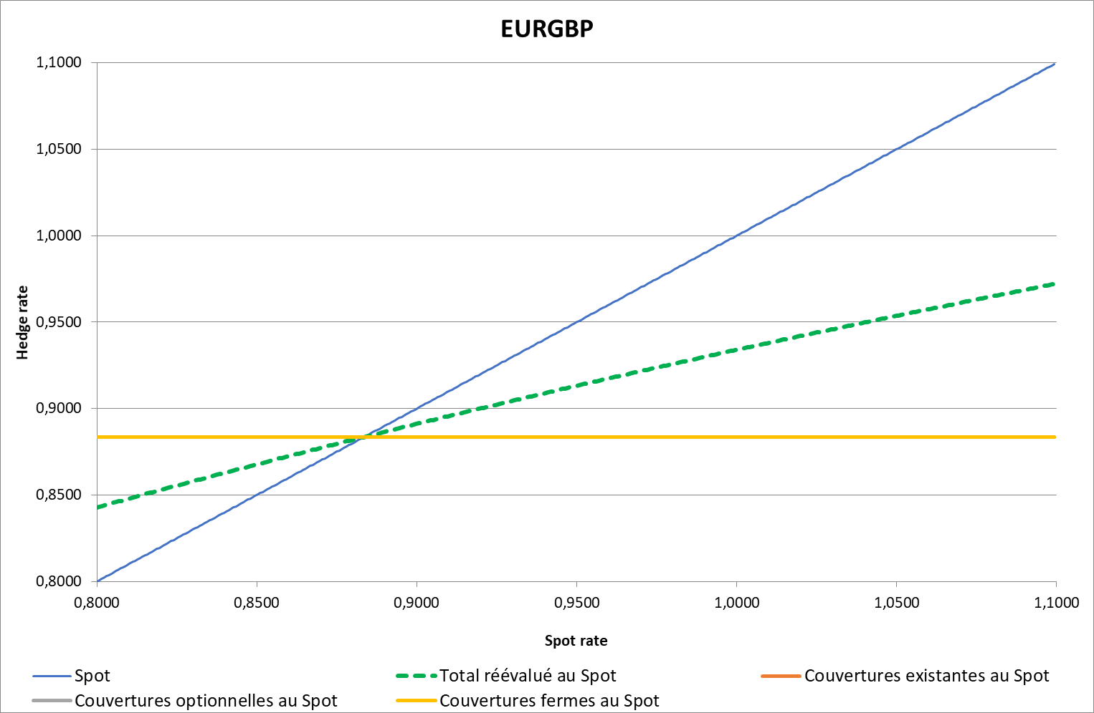
Sensitivity EURGBP
Spot de simulation | 2021
 | Total réévalué au Spot | Couvertures existantes au Spot | Couvertures optionnelles au Spot | Couvertures fermes au Spot
0,8000 | 0,8428 | 0,8836 |  | 0,8836
0,8400 | 0,8628 | 0,8836 |  | 0,8836
0,9000 | 0,8911 | 0,8836 |  | 0,8836
0,9200 | 0,9001 | 0,8836 |  | 0,8836
0,9600 | 0,9174 | 0,8836 |  | 0,8836
0,9800 | 0,9258 | 0,8836 |  | 0,8836
1,0200 | 0,9420 | 0,8836 |  | 0,8836
1,0400 | 0,9498 | 0,8836 |  | 0,8836
1,0800 | 0,9649 | 0,8836 |  | 0,8836

Slide 8
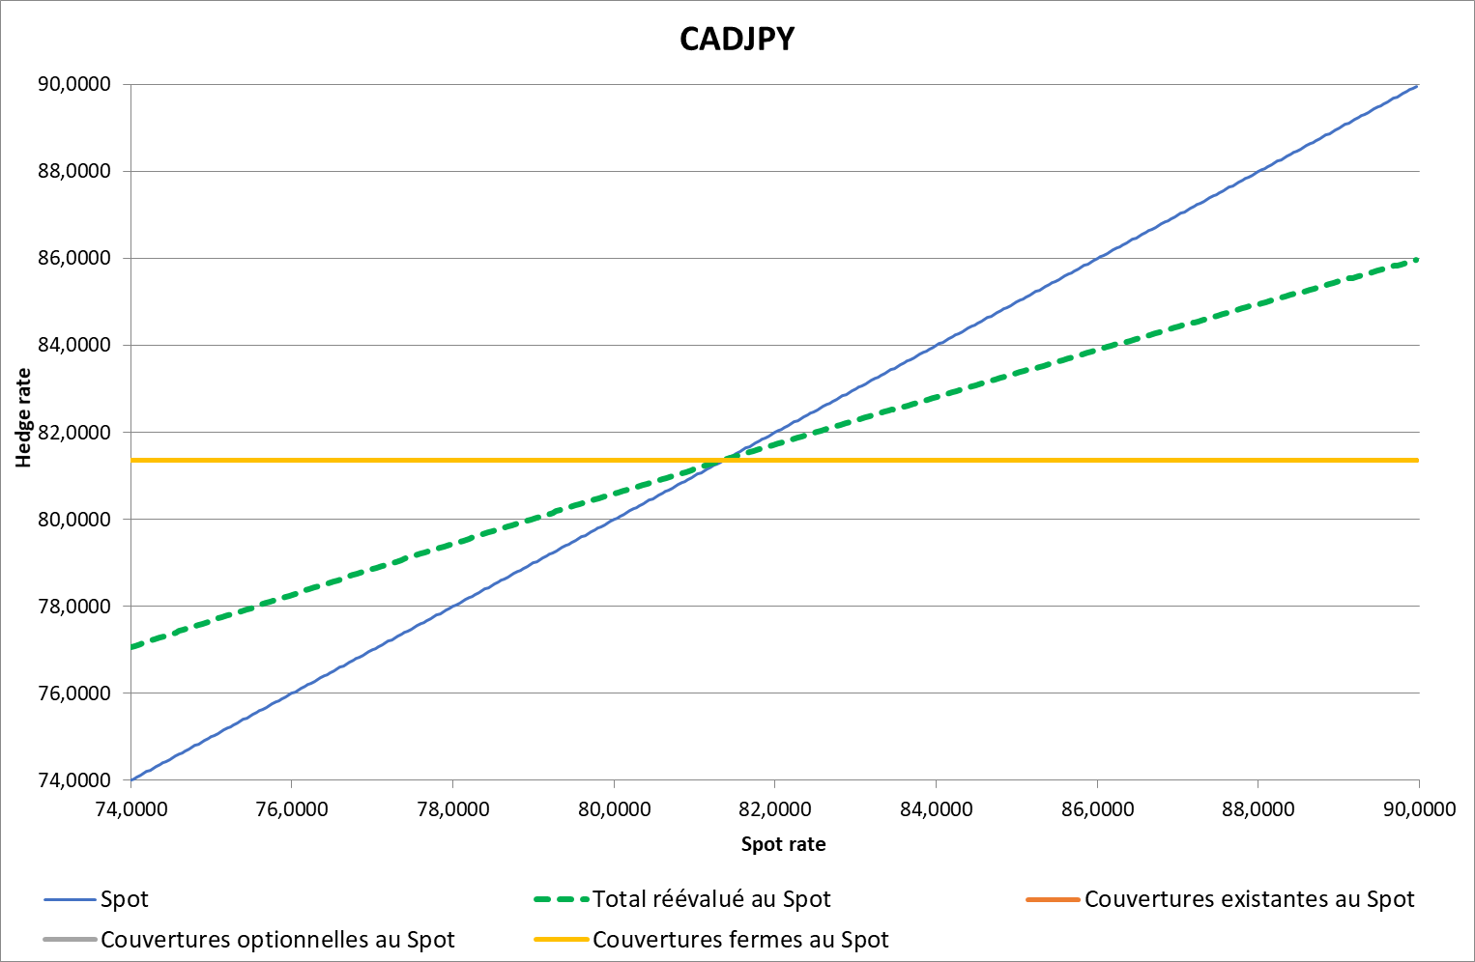
Sensitivity CADJPY
Spot de simulation | 2021
 | Total réévalué au Spot | Couvertures existantes au Spot | Couvertures optionnelles au Spot | Couvertures fermes au Spot
74,0000 | 77,0686 | 81,3693 |  | 81,3693
76,0000 | 78,2706 | 81,3693 |  | 81,3693
78,0000 | 79,4463 | 81,3693 |  | 81,3693
80,0000 | 80,5963 | 81,3693 |  | 81,3693
82,0000 | 81,7215 | 81,3693 |  | 81,3693
84,0000 | 82,8228 | 81,3693 |  | 81,3693
86,0000 | 83,9008 | 81,3693 |  | 81,3693
88,0000 | 84,9564 | 81,3693 |  | 81,3693
90,0000 | 85,9902 | 81,3693 |  | 81,3693

Slide 9
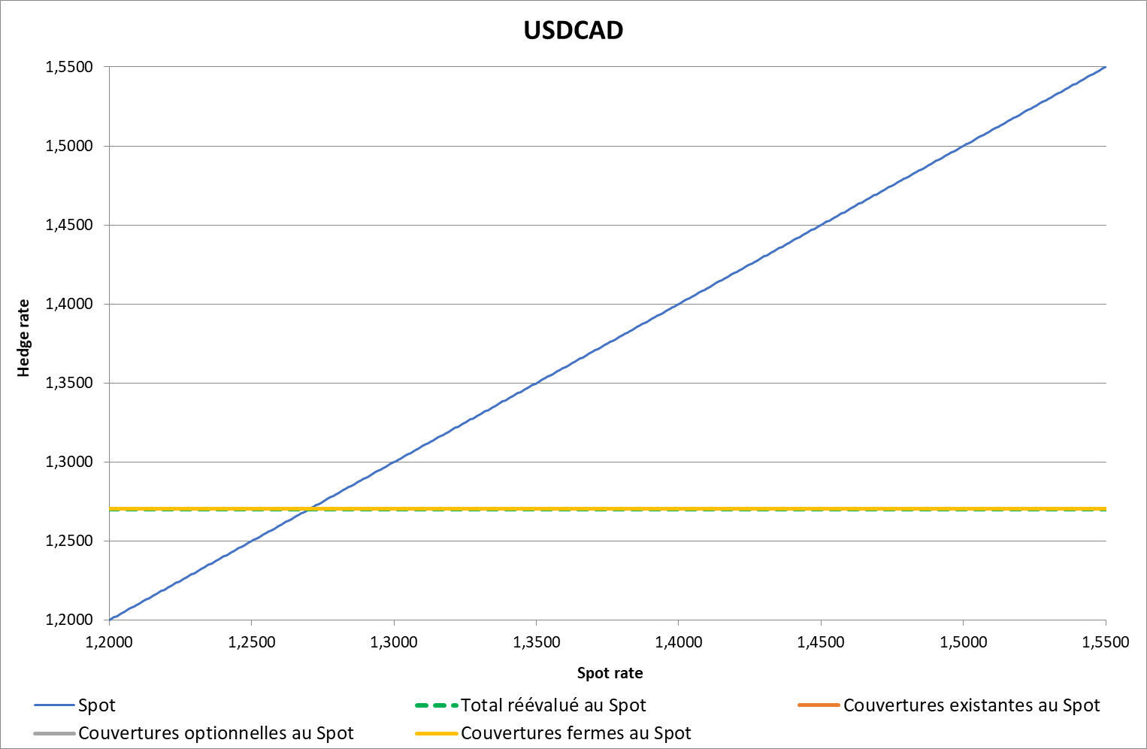
Sensitivity USDCAD
Spot de simulation | 2021
 | Total réévalué au Spot | Couvertures existantes au Spot | Couvertures optionnelles au Spot | Couvertures fermes au Spot
1,2000 | 1,2702 | 1,2702 |  | 1,2702
1,2200 | 1,2702 | 1,2702 |  | 1,2702
1,2800 | 1,2702 | 1,2702 |  | 1,2702
1,3400 | 1,2702 | 1,2702 |  | 1,2702
1,4000 | 1,2702 | 1,2702 |  | 1,2702
1,4600 | 1,2702 | 1,2702 |  | 1,2702
1,5200 | 1,2702 | 1,2702 |  | 1,2702
1,5400 | 1,2702 | 1,2702 |  | 1,2702
1,5600 | 1,2702 | 1,2702 |  | 1,2702

Slide 10
Detailed analysis
by currency

Slide 11
CADJPY - Historical & Planned

Slide 12
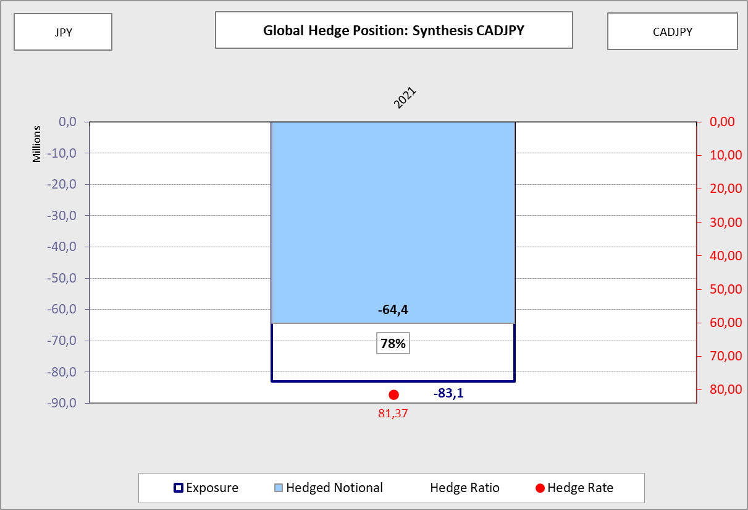
CADJPY - Synthesis

Slide 13
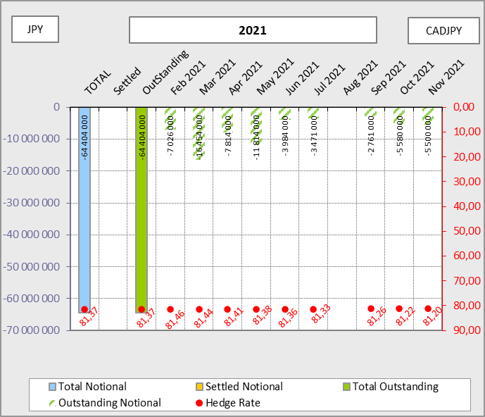
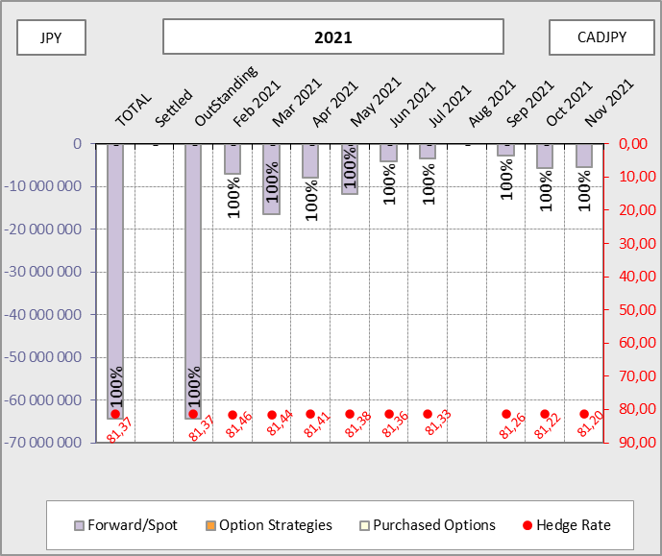
CADJPY - 2021

Slide 14
EURGBP - Historical & Planned

Slide 15
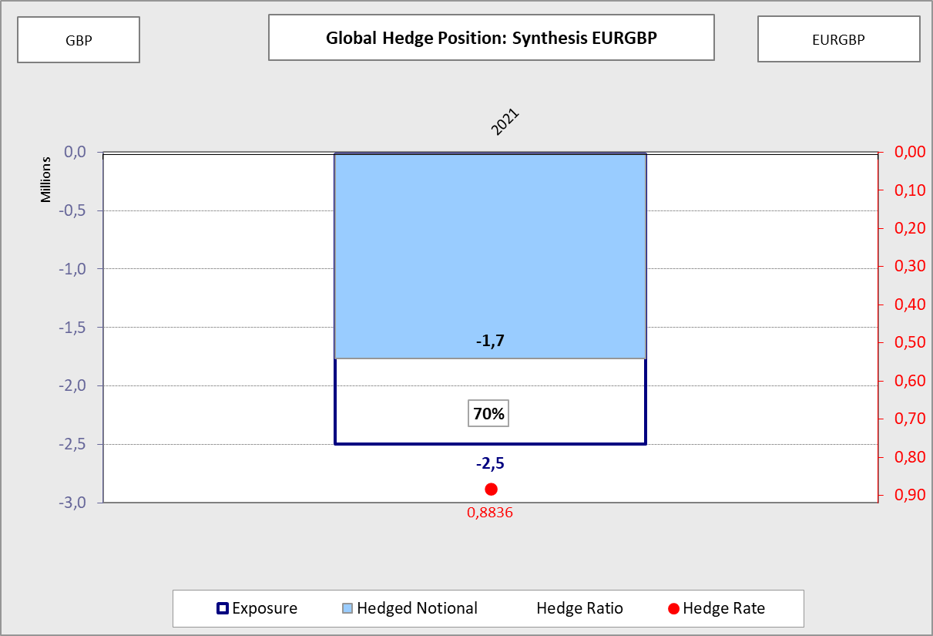
EURGBP - Synthesis

Slide 16
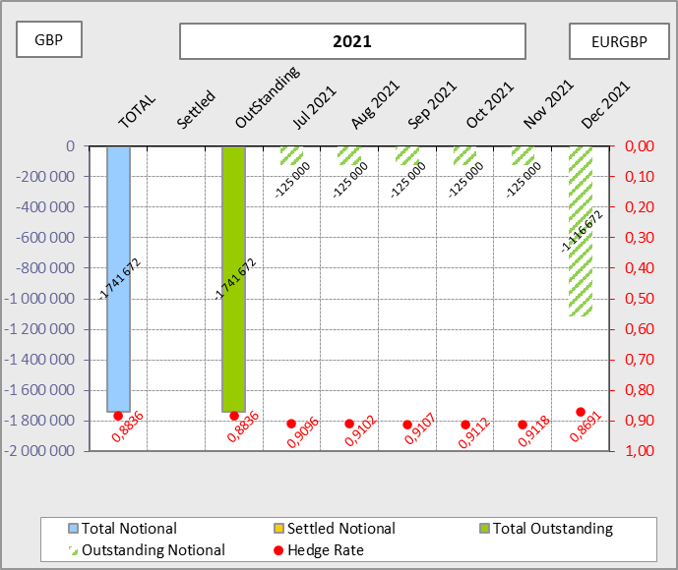
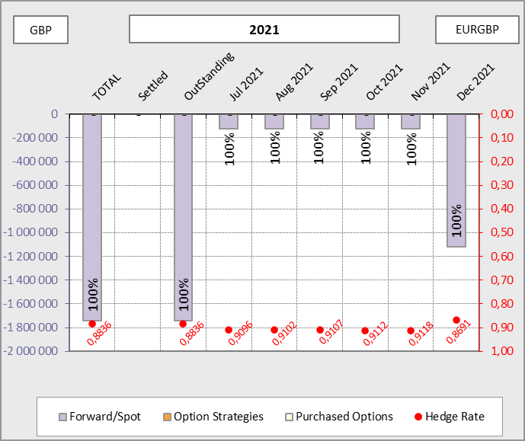
EURGBP - 2021

Slide 17
EURUSD - Historical & Planned

Slide 18
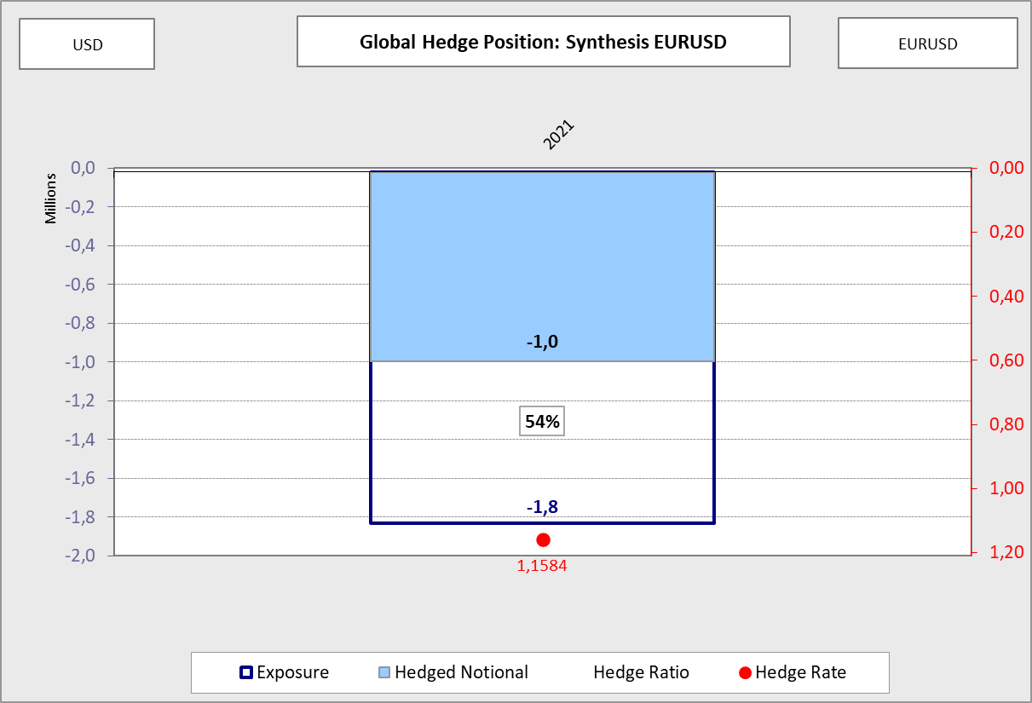
EURUSD - Synthesis

Slide 19
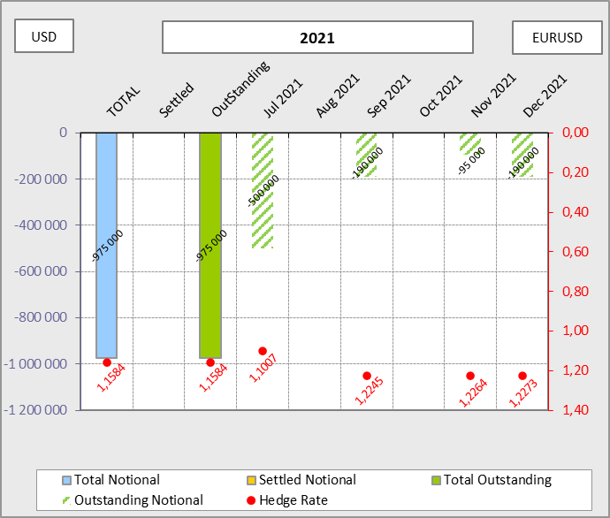
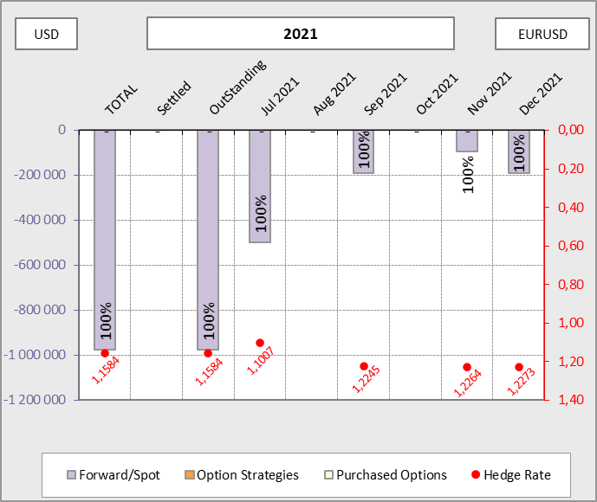
EURUSD - 2021

Slide 20
USDCAD - Historical & Planned

Slide 21
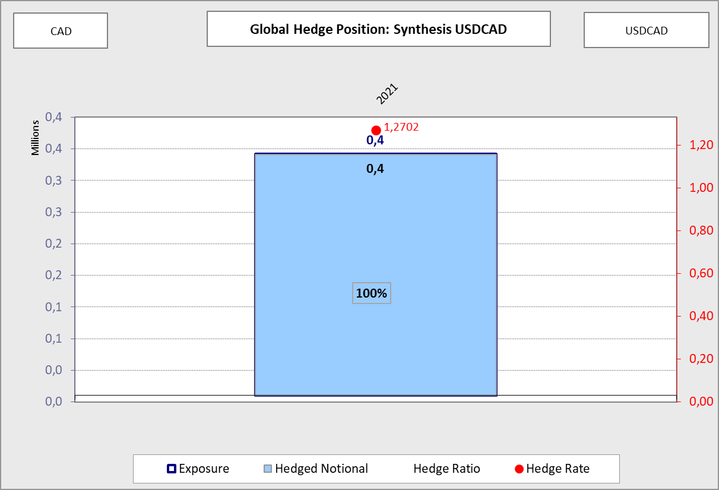
USDCAD - Synthesis

Slide 22
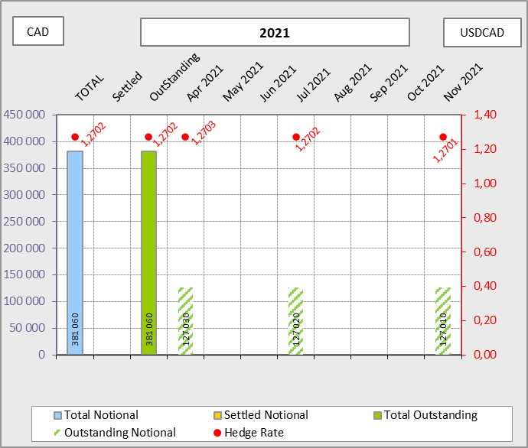
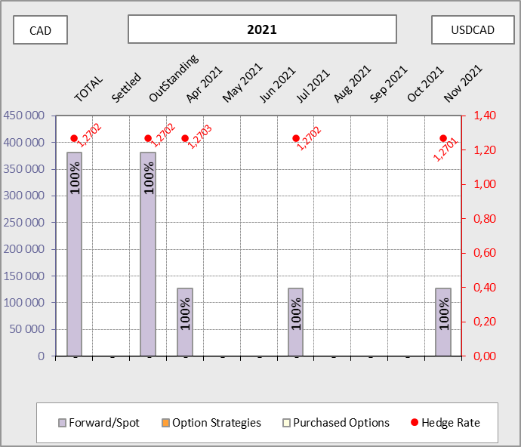
USDCAD - 2021

Slide 23
Internal GHP

Slide 24
Hedging Summary
EURUSD |  | Hedge Reference |  | Hedged notional | Exposure (USD) |  | Hedge Rate |  | Budget 2020 |  | Hedge Rate |  |  | Hedging performance
Groupe Socomore |  | 2021 |  | 299 778 | 600 000 |  | 50% |  | 1,200 |  | 1,16 |  |  | 8 971
Socomore Ireland |  | 2021 |  | 964 560 | 1 825 000 |  | 53% |  | 1,200 |  | 1,16 |  |  | 28 866
Socomore France |  | 2021 |  | - 477 098 | - 925 012 |  | 52% |  | NA
Socomore Canada |  | 2021 |  | 187 760 | 300 000 |  | 63% |  | 1,200 |  | 1,16 |  |  | 5 619
Total |  | 2021 |  | 975 000 | 1 812 488 |  | 54% |  | 1,200 |  | 1,16 |  |  | 29 178
EURGBP |  | Hedge Reference |  | Hedged notional | Exposure (GBP) |  | Hedge Rate |  | Budget 2020 |  | Hedge Rate |  |  | Hedging performance
Groupe Socomore |  | 2021 |  | 73 180 | 104 170 |  | 70% |  | 0,890 |  | 0,884 |  |  | 596
Socomore France |  | 2021 |  | 292 719 | 416 670 |  | 70% |  | 0,890 |  | 0,884 |  |  | 2 382
Socomore Ireland |  | 2021 |  | 1 375 773 | 1 958 340 |  | 70% |  | 0,890 |  | 0,884 |  |  | 11 196
Total |  | 2021 |  | 1 741 672 | 2 479 180 |  | 70% |  | 0,890 |  | 0,884 |  |  | 14 174
USDCAD |  | Hedge Reference |  | Hedged notional | Exposure (CAD) |  | Hedge Rate |  | Budget 2020 |  | Hedge Rate |  |  | Hedging performance
Socomore CAD |  | 2021 |  | 381 060 | 382 500 |  | 100% |  | 1,275 |  | 1,270 |  |  | - 1 129
Total |  | 2021 |  | 381 060 | 382 500 |  | 100% |  | 1,275 |  | 1,270 |  |  | - 1 129
CADJPY |  | Hedge Reference |  | Hedged notional | Exposure (JPY) |  | Hedge Rate |  | Budget 2020 |  | Hedge Rate |  |  | Hedging performance
Socomore CAD |  | 2021 |  | 64 404 000 | 83 065 000 |  | 78% |  | 81,500 |  | 81,369 |  |  | 1 269
Total |  | 2021 |  | 64 404 000 | 83 065 000 |  | 78% |  | 81,500 |  | 81,369 |  |  | 1 269

Slide 25
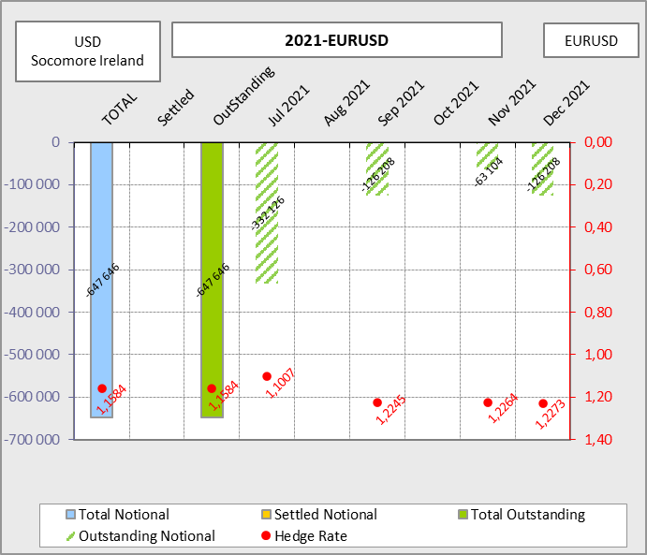
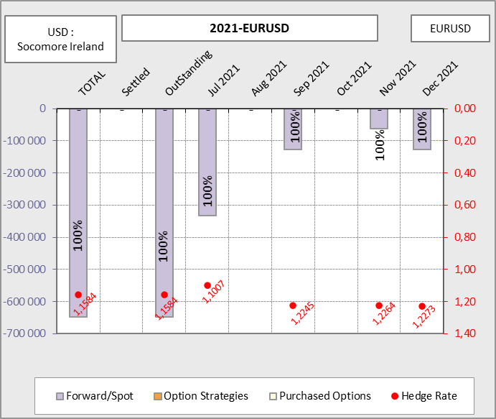
EURUSD - 2021-EURUSD

Slide 26
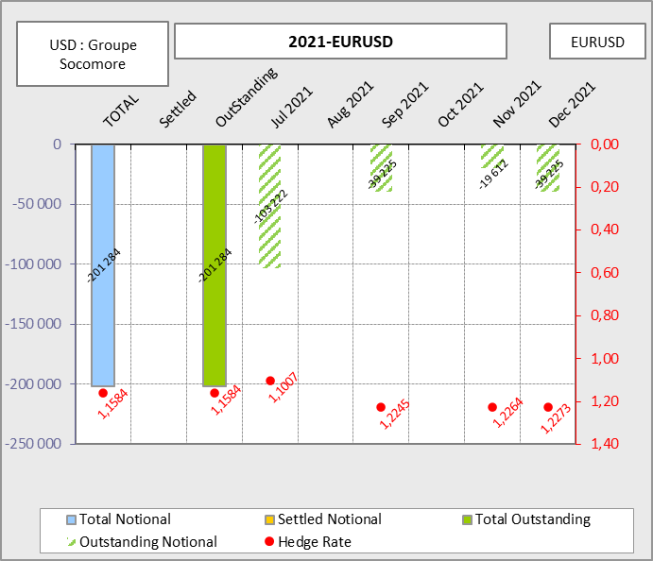
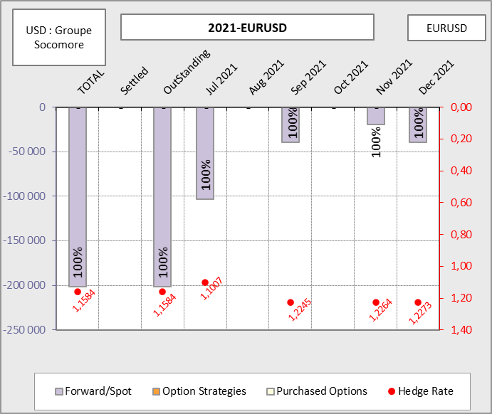
EURUSD - 2021-EURUSD

Slide 27
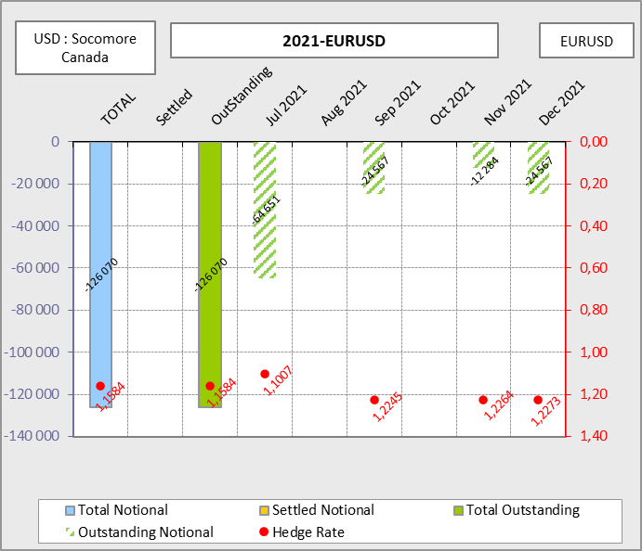
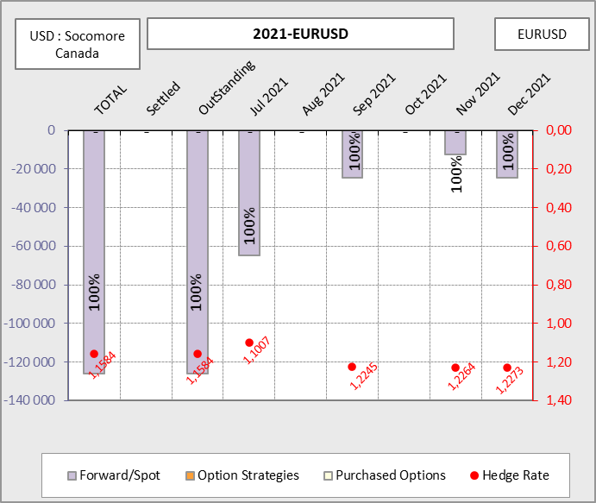
EURUSD - 2021-EURUSD

Slide 28
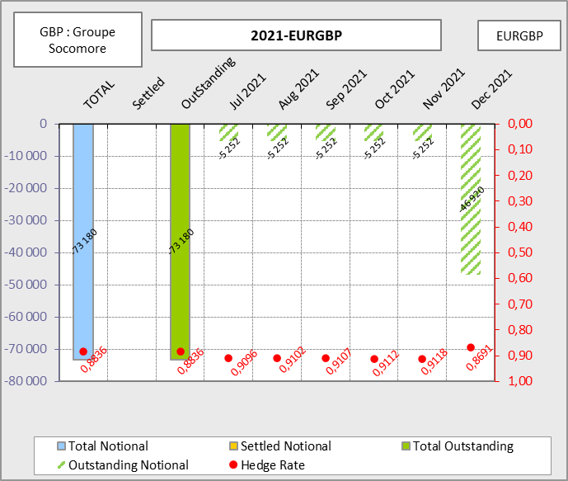
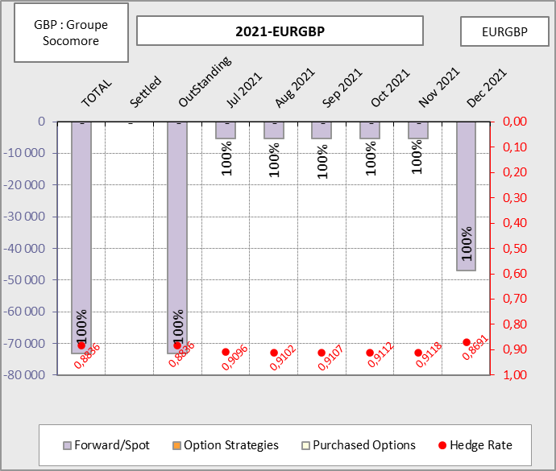
EURGBP - 2021-EURGBP

Slide 29
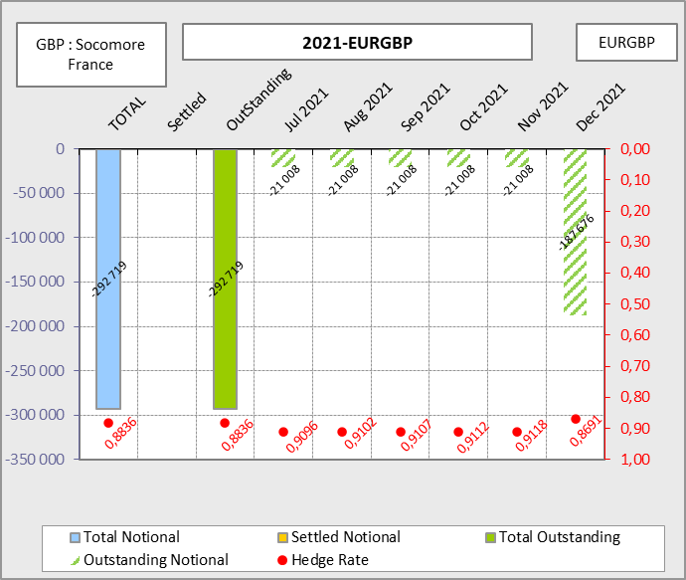
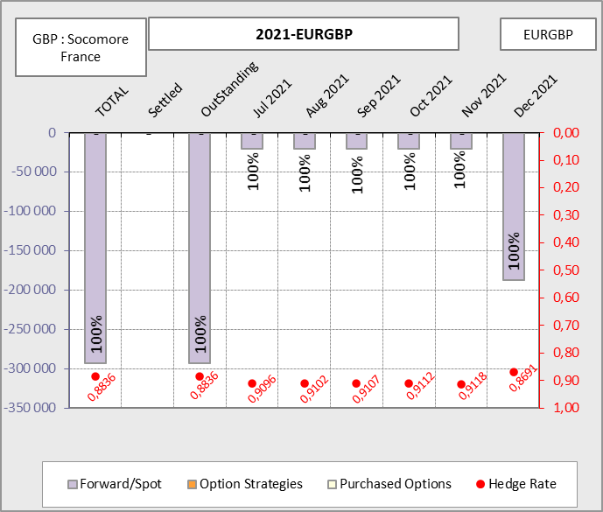
EURGBP - 2021-EURGBP

Slide 30
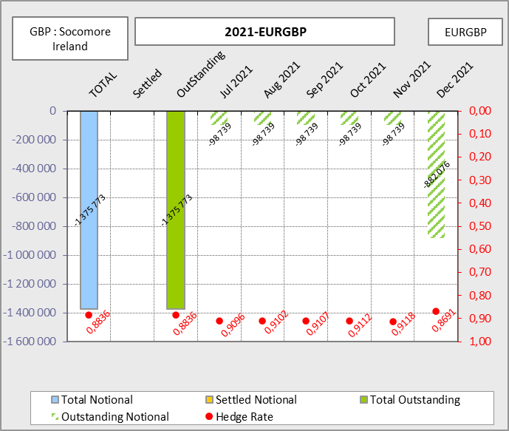
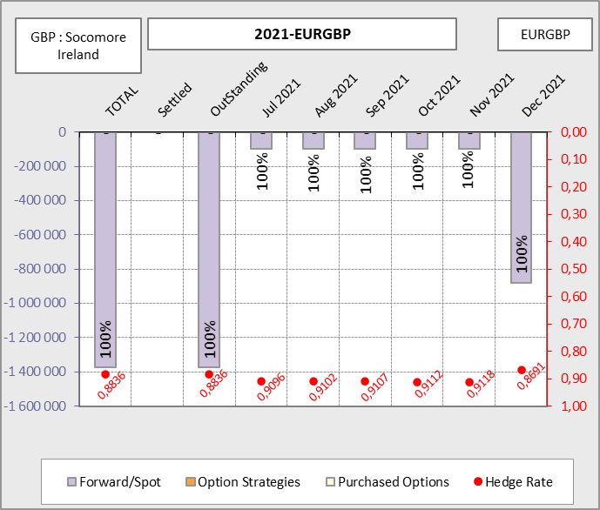
EURGBP - 2021-EURGBP

Slide 31
KERIUS Finance Suisse SARL
Chemin de Blandonnet 2,
1214 Vernier - Genève, Suisse
Tel : + 41 22 566 40 52
RC Genève, numéro fédéral: CH-660-2330011-1
KERIUS Finance SAS
17 rue Dupin,
75006 Paris, France
Tel: +33 1 83 62 27 61
RC Paris: 520 300 948
Immatriculé au Registre Unique des Intermédiaire en Assurance, Banque et Finance (ORIAS) sous le n°13000716 au titre des activités de Conseiller en Investissements Financiers, enregistré auprès de l’Association Nationale des Conseils Financiers-CIF, association agréée par l’Autorité des Marchés Financiers .
www.kerius-finance.com
Sébastien Rouzaire
s.rouzaire@kerius-finance.com
2013-12-04

Slide 32
AVERTISSEMENT - DISCLAIMER
Ce document a été préparé à l’usage des services financiers du Client. Ce document ou son contenu ne doivent pas être communiqués ou diffusés en externe sans l’accord préalable écrit de KERIUS FINANCE .
Pour ce document, KERIUS FINANCE a été amenée à utiliser des informations et données chiffrées fournies par le Client. KERIUS FINANCE a pris ces données en compte sans réaliser de procédure d’audit et n’émettra en conséquence aucune opinion sur leur fiabilité. Ce document ne constitue pas une documentation contractuelle des transactions éventuellement décrites, ni une recommandation ou une sollicitation de mettre en place les transactions décrites. Tout Client intéressé par ce type de transactions ou procédure doit mener ses propres analyses pour vérifier l’adéquation à ses besoins, ainsi que les conséquences, notamment fiscales et comptables. Il lui appartient également de prendre les dispositions nécessaires à la mise en œuvre des décisions qu’il aura prises.
Ni KERIUS FINANCE ou ses administrateurs ou employés ne pourront être tenus responsables des conséquences de l’utilisation de ce document ou de la mise en place, totale ou partielle, par le client, des idées ou opérations décrites.
This document has been prepared for the Finance department of the Client. It must not be communicated or published externally without prior written consent of KERIUS FINANCE
For this document, KERIUS FINANCE used information and data provided by the Client. The Client agrees that KERIUS FINANCE took this information into account without auditing them or checking their accuracy and, as a consequence, without producing any opinion on their reliability. Please note that this document does not constitute a contractual documentation of the transactions or processes that may be described, nor a recommendation or solicitation to enter into the transactions or processes described herein. If the Client is interested in setting up this type of transactions or processes, the Client should conduct his own analysis of the suitability to his needs. The Client must also verify the consequences of his decisions, including accounting and fiscal aspects. The Client is also responsible for the implementation of his decisions.
Neither KERIUS FINANCE nor its directors and employees accept liability for any loss or damage resulting from the use of this document and expressly excludes all liability in respect of any implication of the described ideas or transactions on the Client’s own specific particulars.
2013-01-01

